Slide 1

Ajans Ana Sayfası

Slide 2
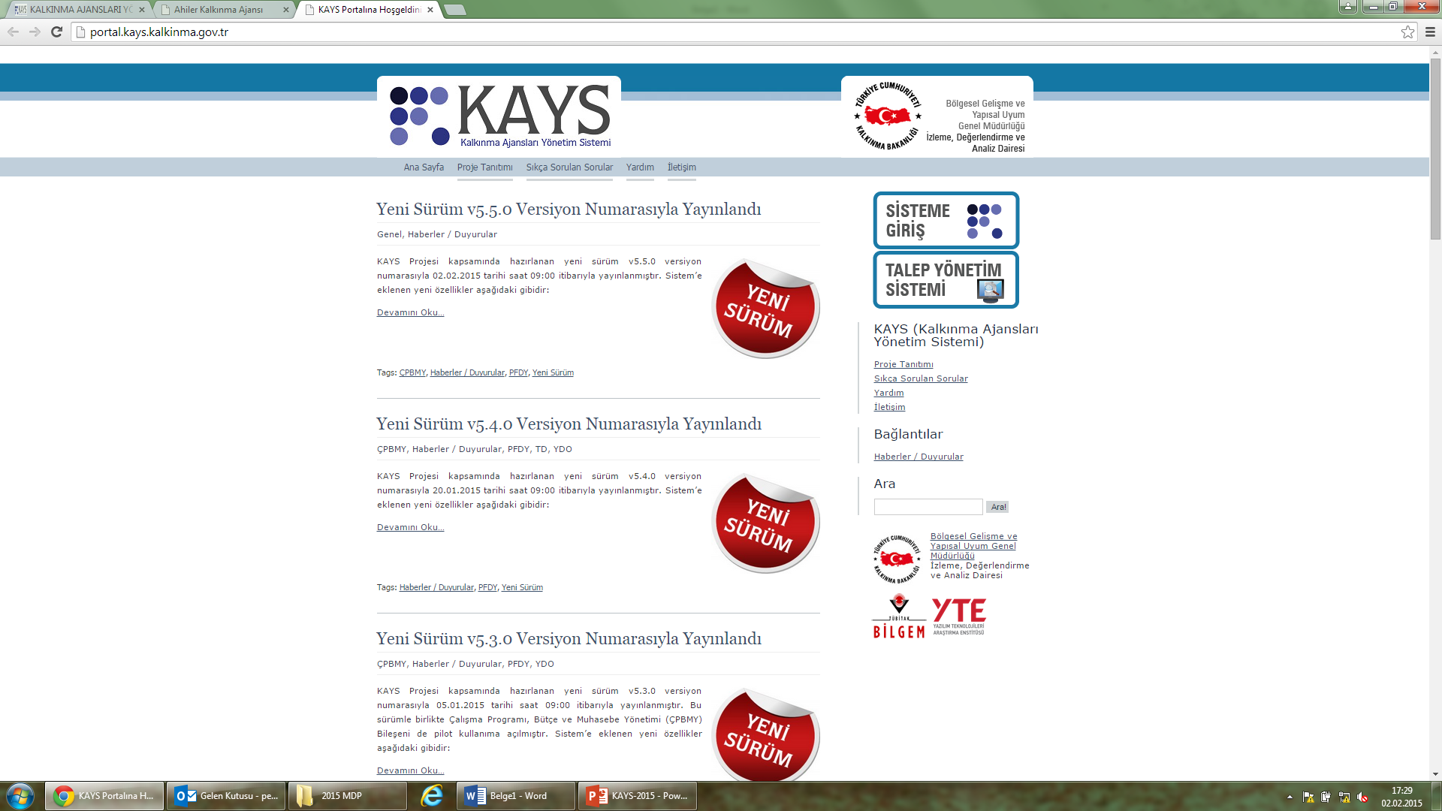
Portal Ana Sayfası

Slide 3
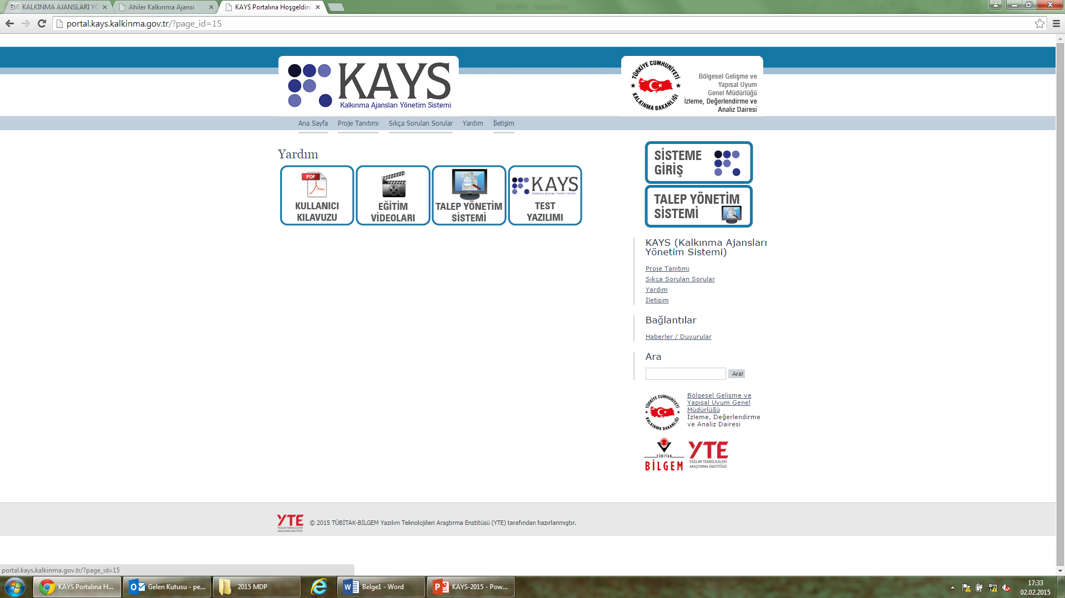
Yardım Sayfası

Slide 4

Sisteme Giriş/Kayıt Sayfası

Slide 5
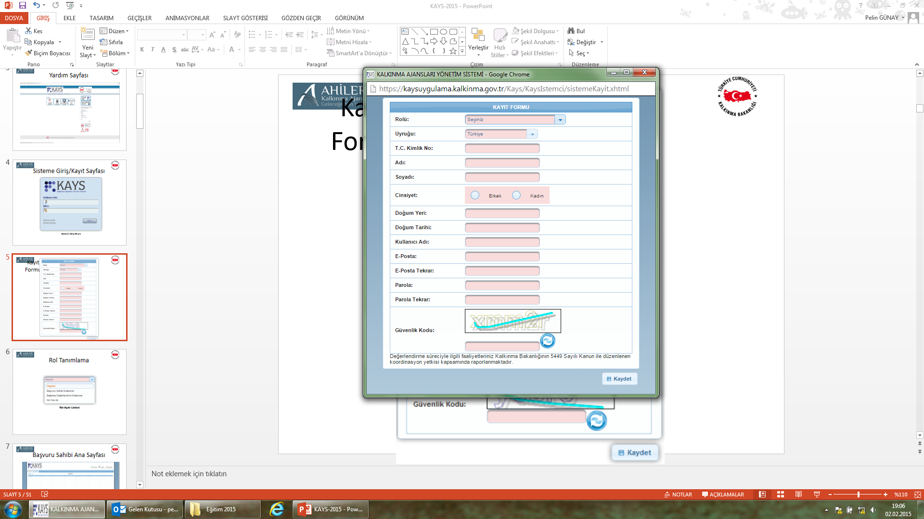
Kayıt Formu

Slide 6
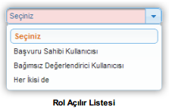
Rol Tanımlama

Slide 7
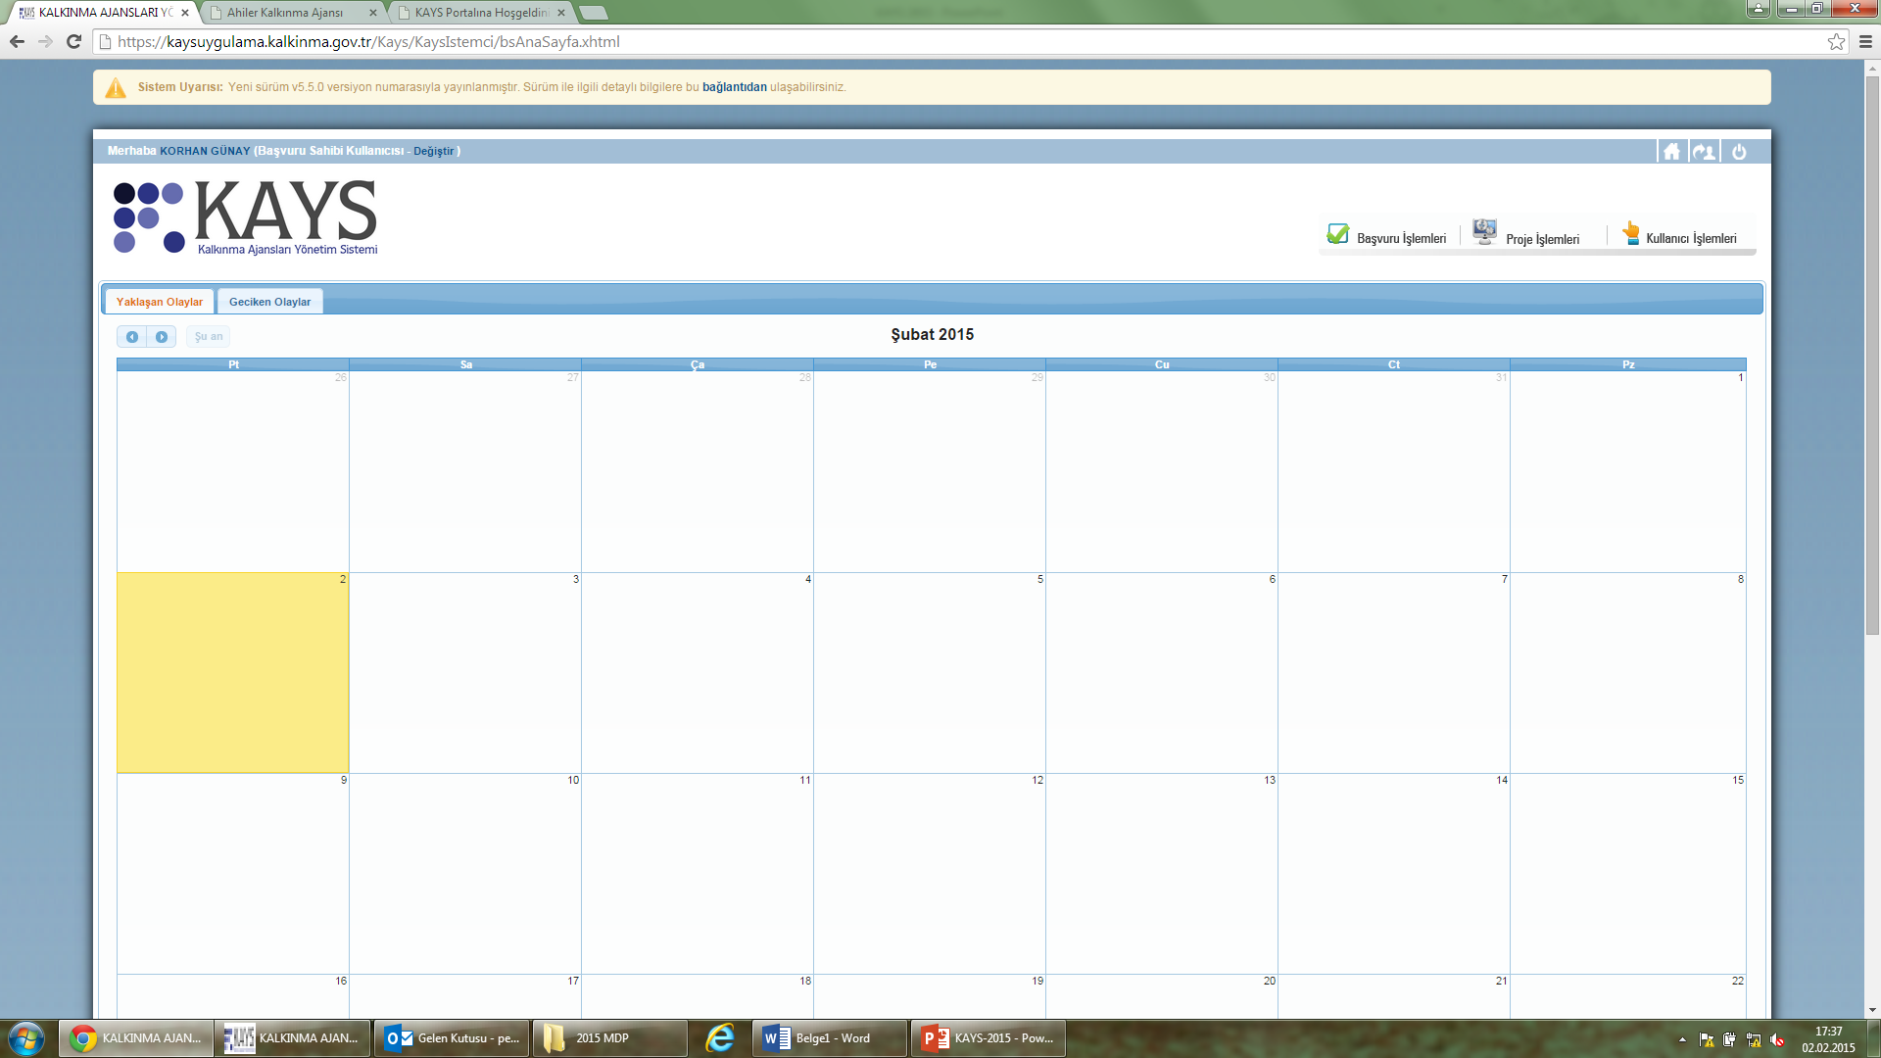
Başvuru Sahibi Ana Sayfası

Slide 8

Rol Seçimi

Slide 9
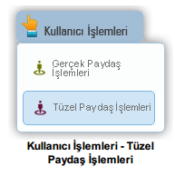
Tüzel Paydaş Ekleme/Tanımlama

Slide 10
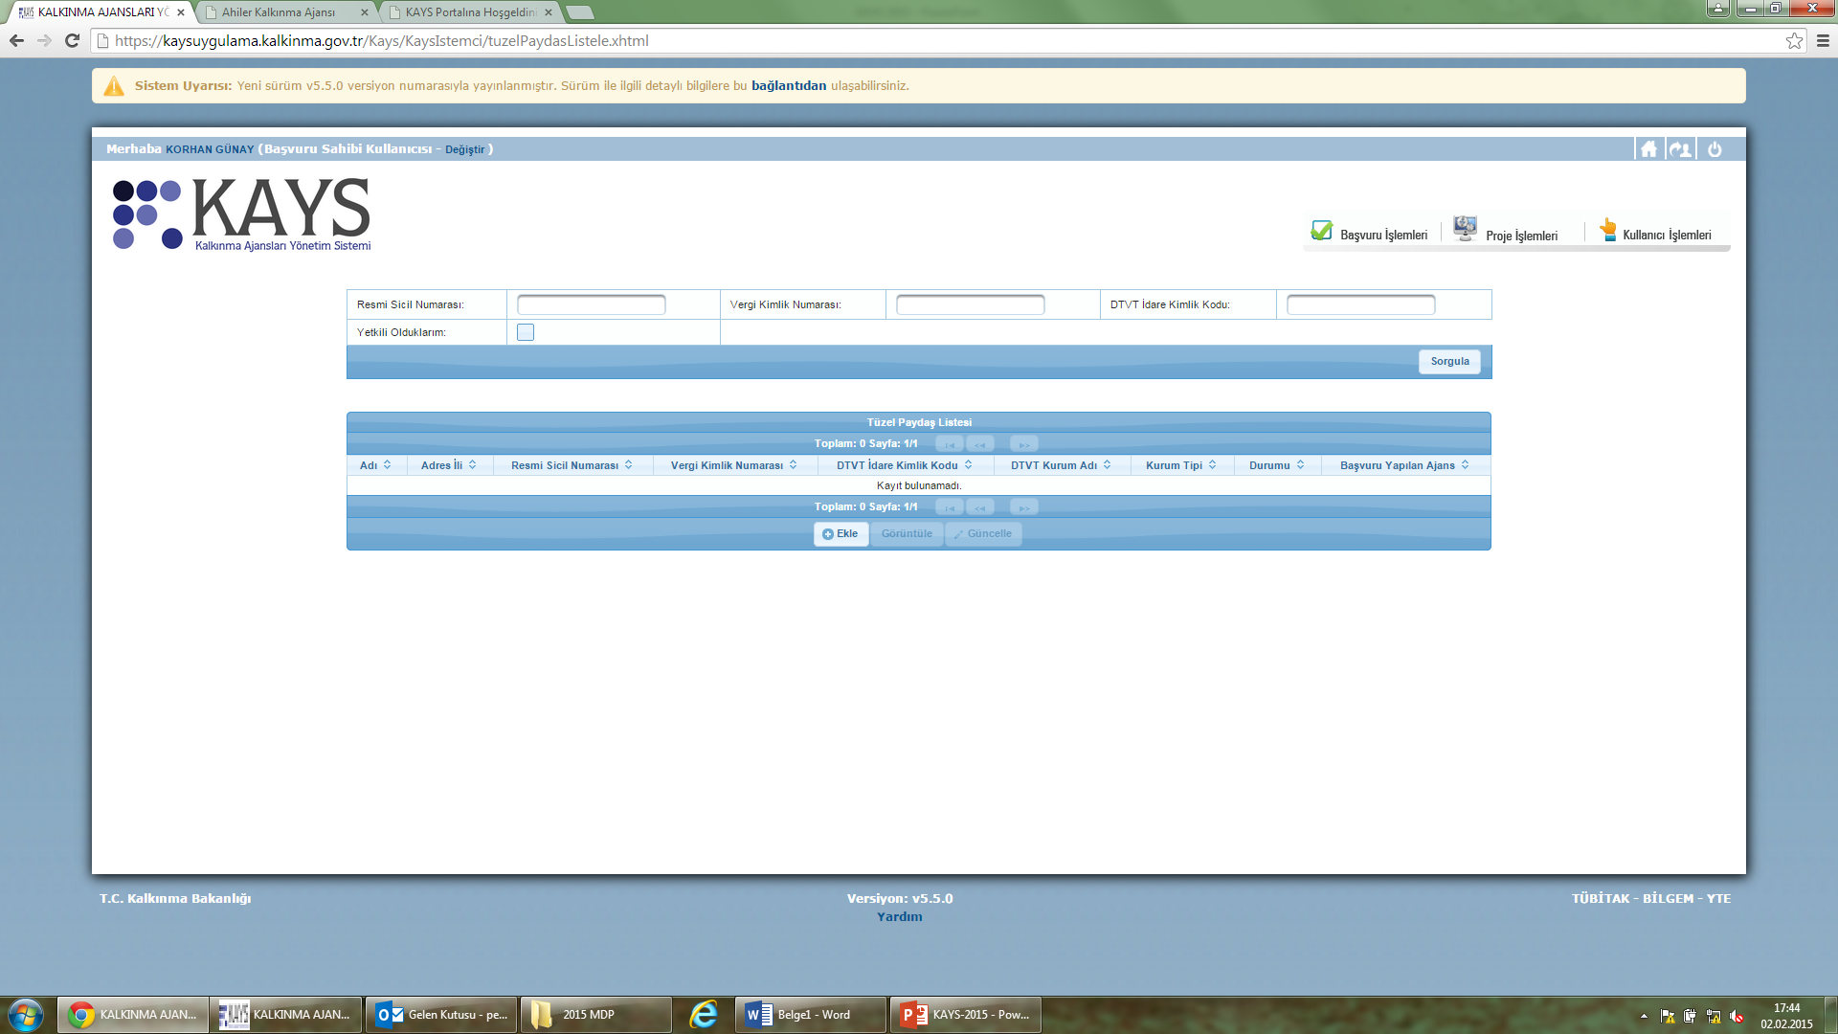
Tüzel Paydaş Ekleme

Slide 11
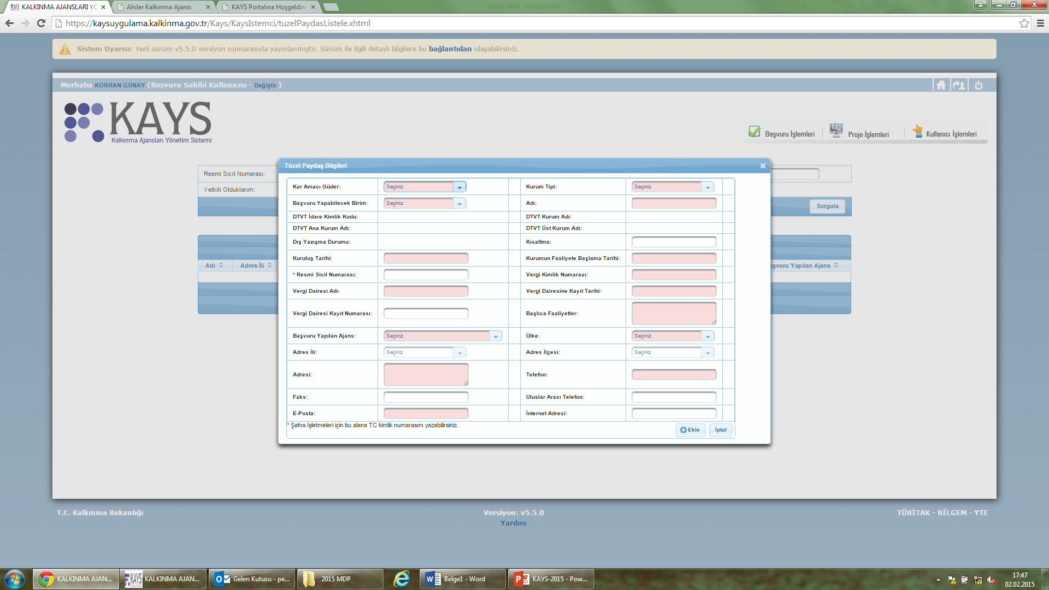
Tüzel Paydaş Ekleme

Slide 12
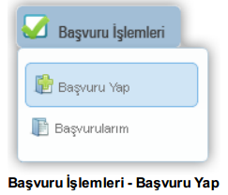
Başvuru Başlangıcı

Slide 13

Program Seçimi

Slide 14
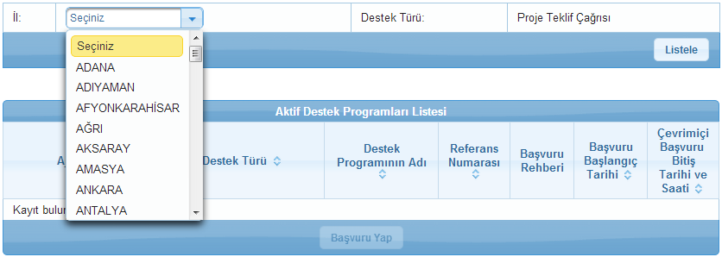
Program Seçimi

Slide 15
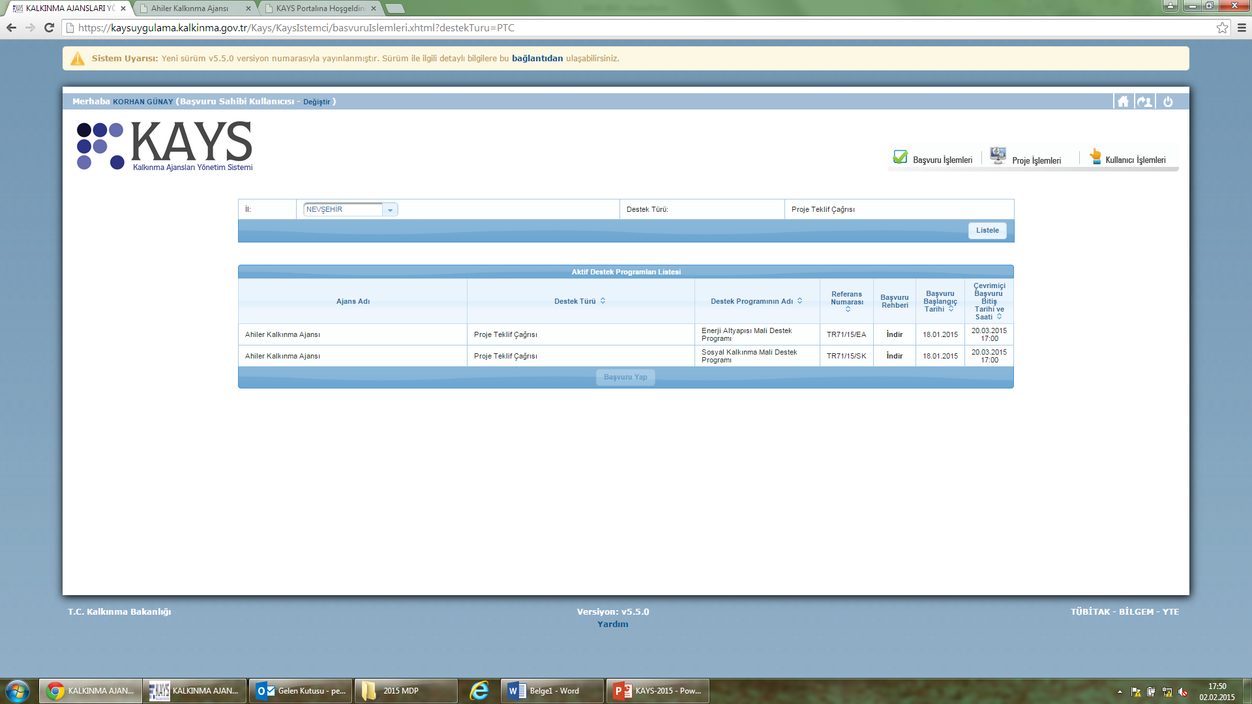
Program Seçimi

Slide 16
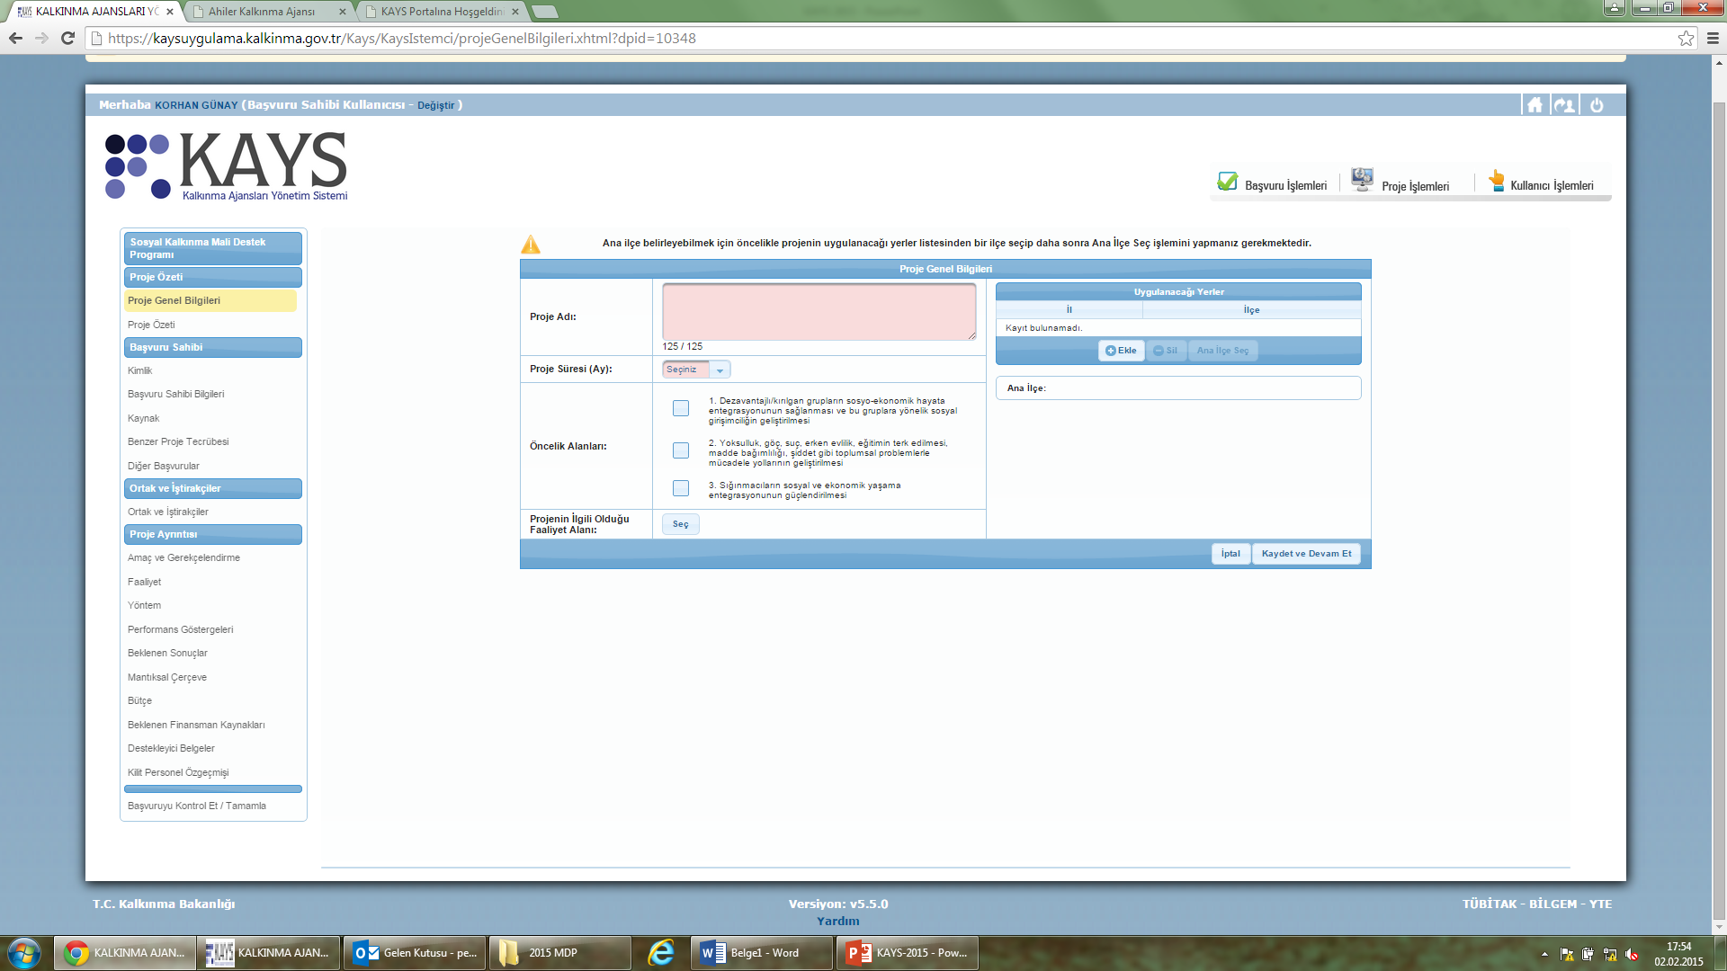
Başvuru Sekmeleri

Slide 17
Proje Genel Bilgileri

Slide 18
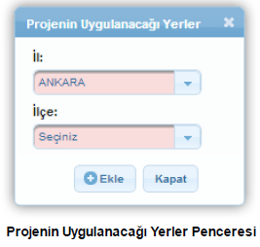
Projenin Yeri

Slide 19
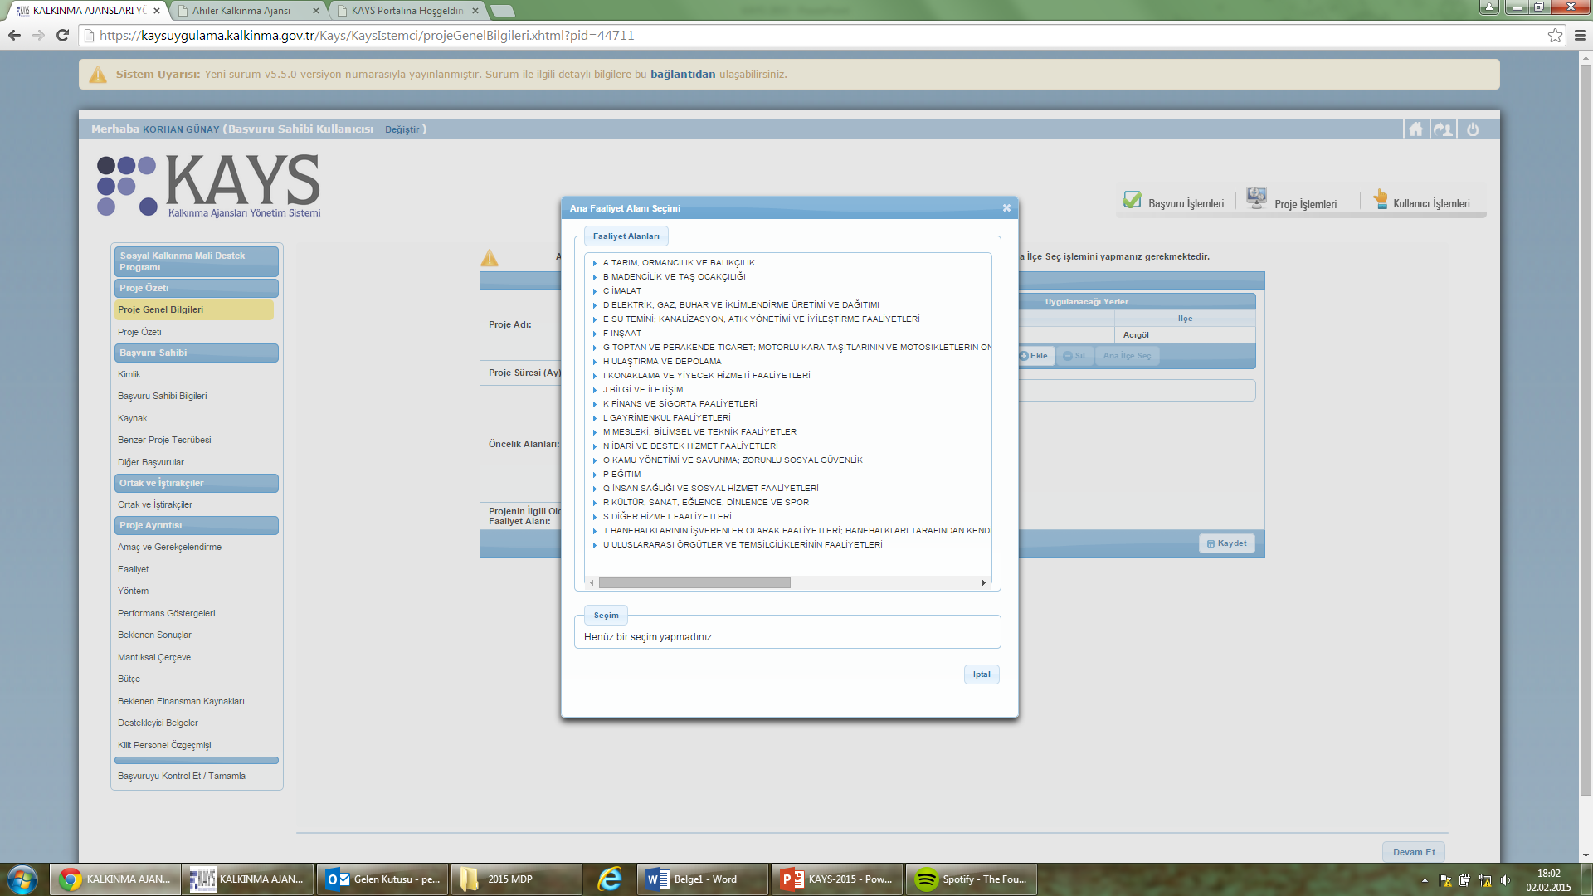
Faaliyet Alanı Seçimi

Slide 20
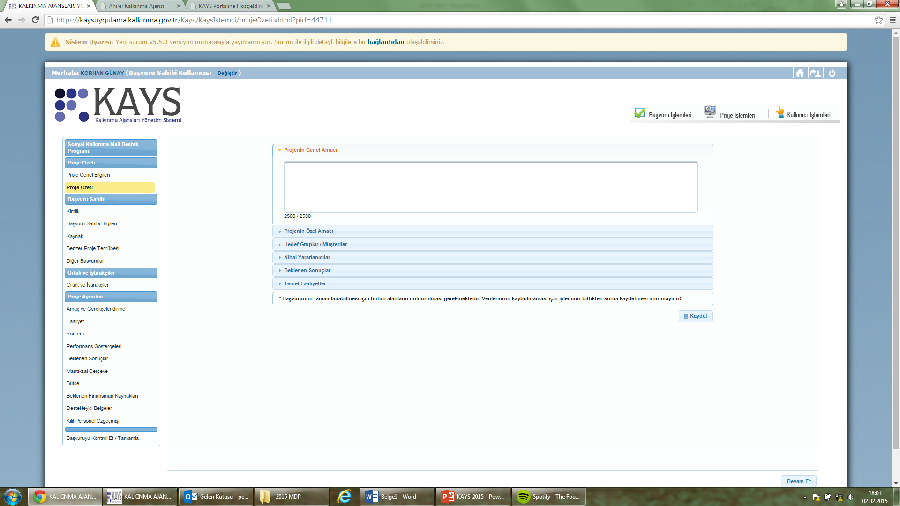
Proje Özeti

Slide 21
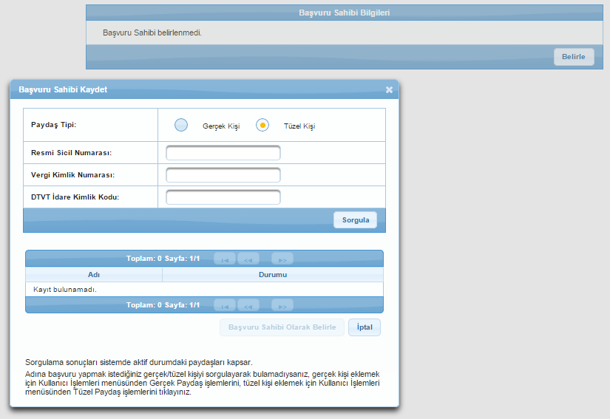
Kimlik

Slide 22
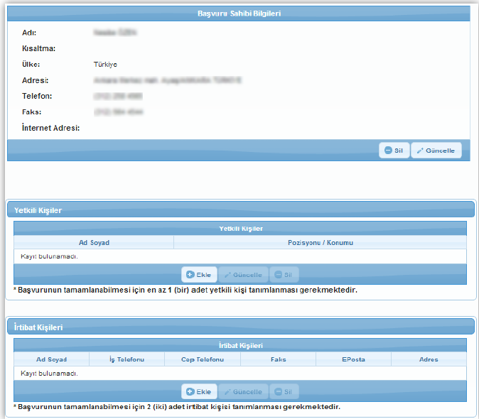
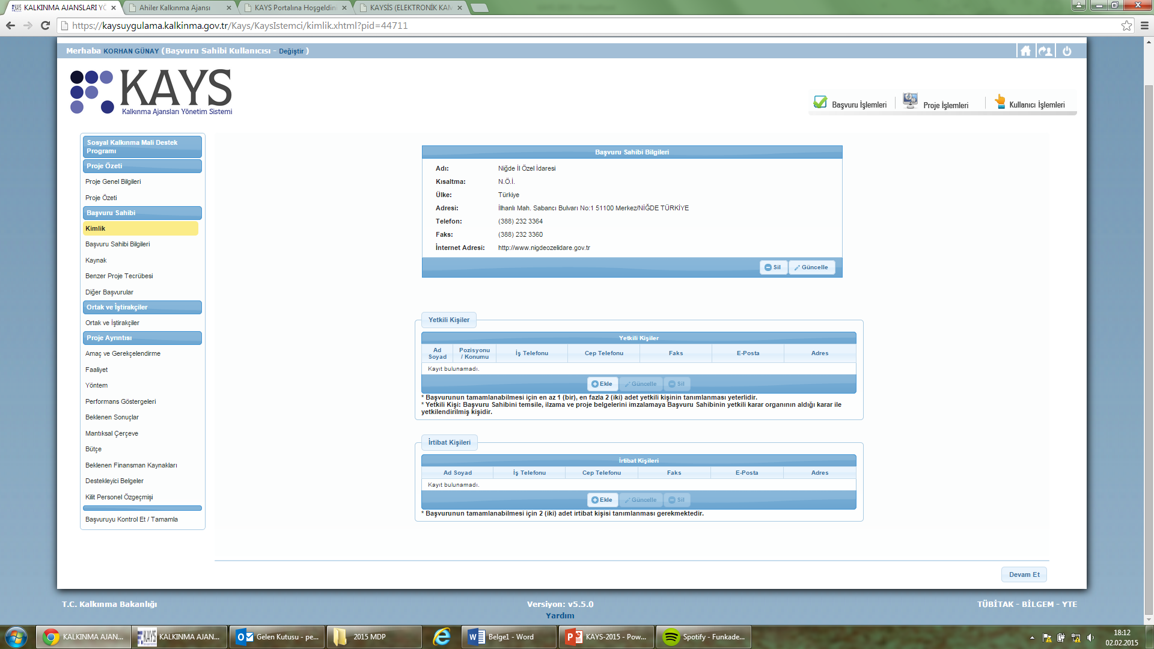
Başvuru Sahibi Bilgileri

Slide 23
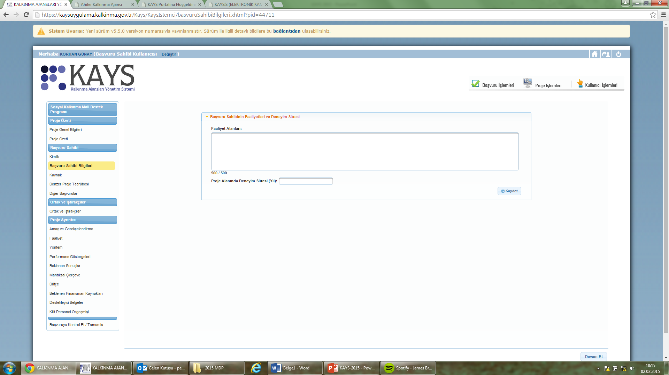
Başvuru Sahibi Bilgileri

Slide 24
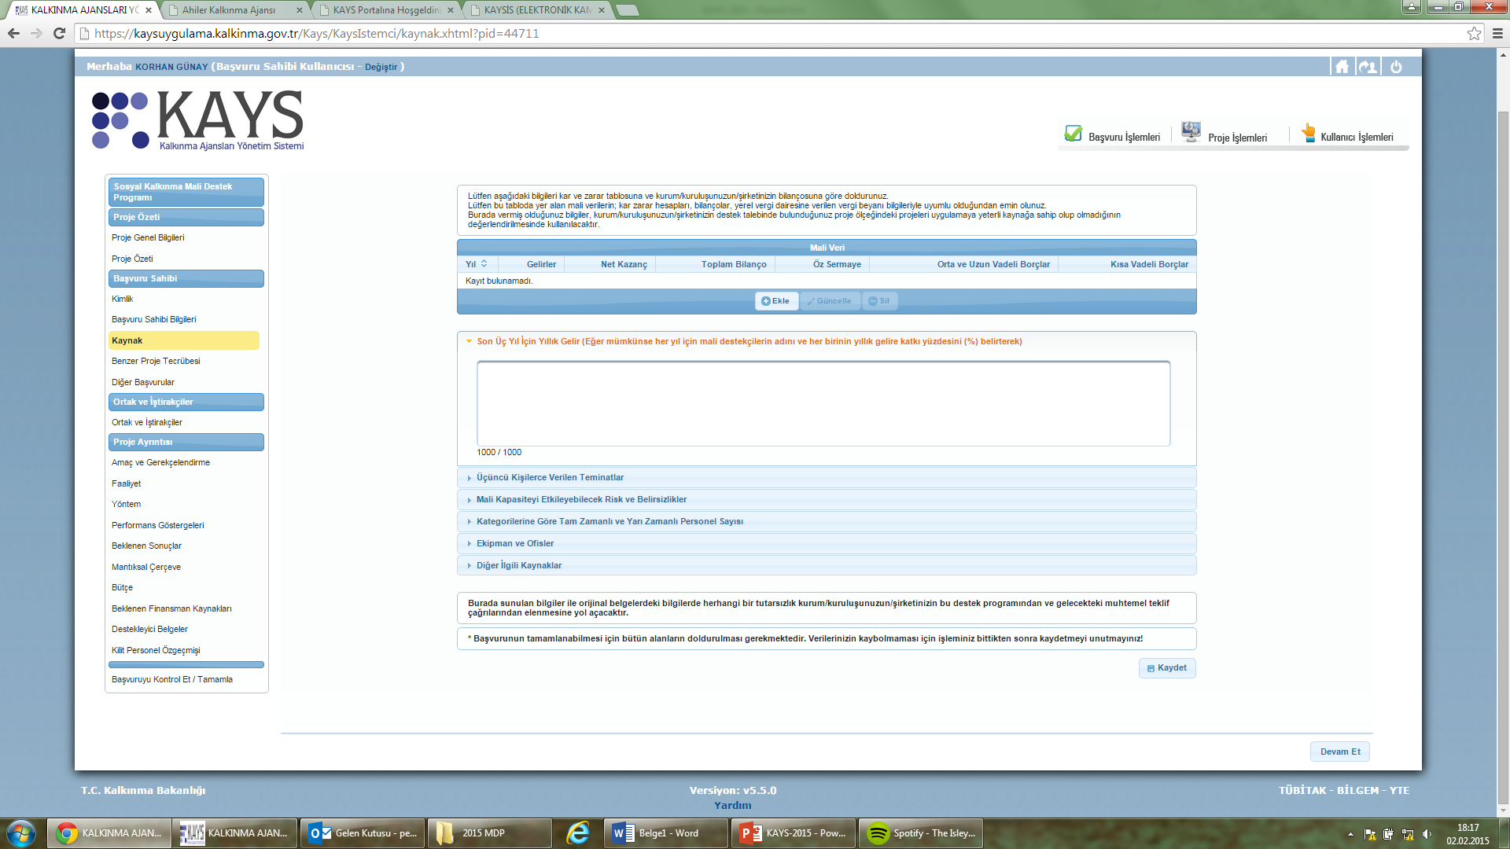
Kaynak

Slide 25
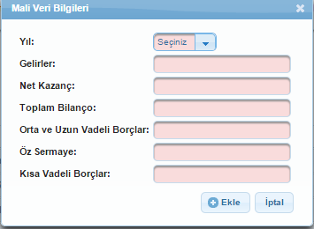
Kaynak

Slide 26
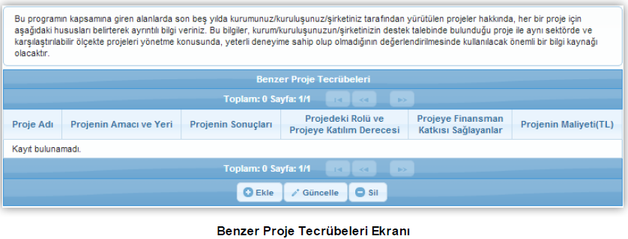
Benzer Proje Tecrübesi

Slide 27
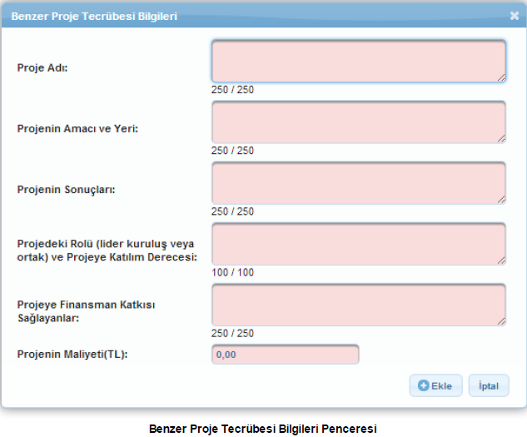
Benzer Proje Tecrübesi Bilgileri

Slide 28
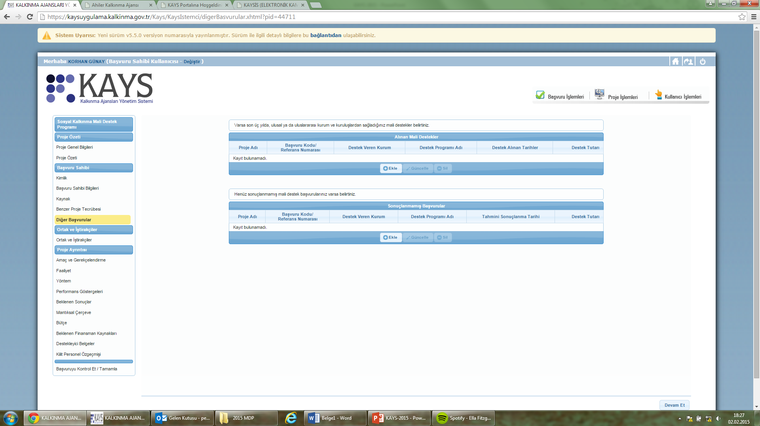
Diğer Başvurular

Slide 29
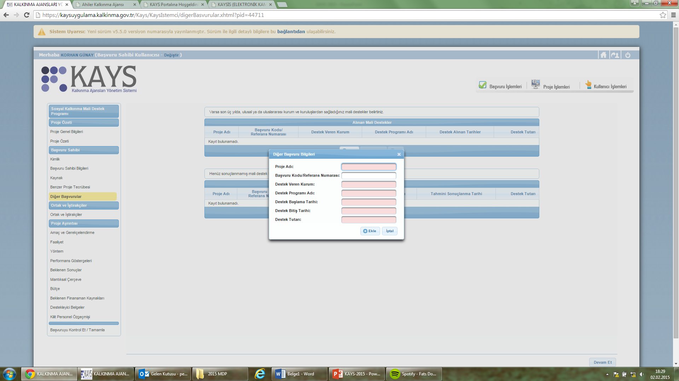
Diğer Başvurular

Slide 30
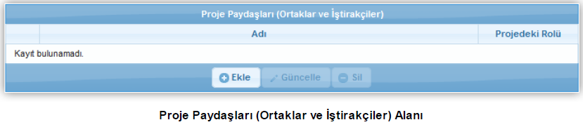
Ortak ve İştirakçiler

Slide 31
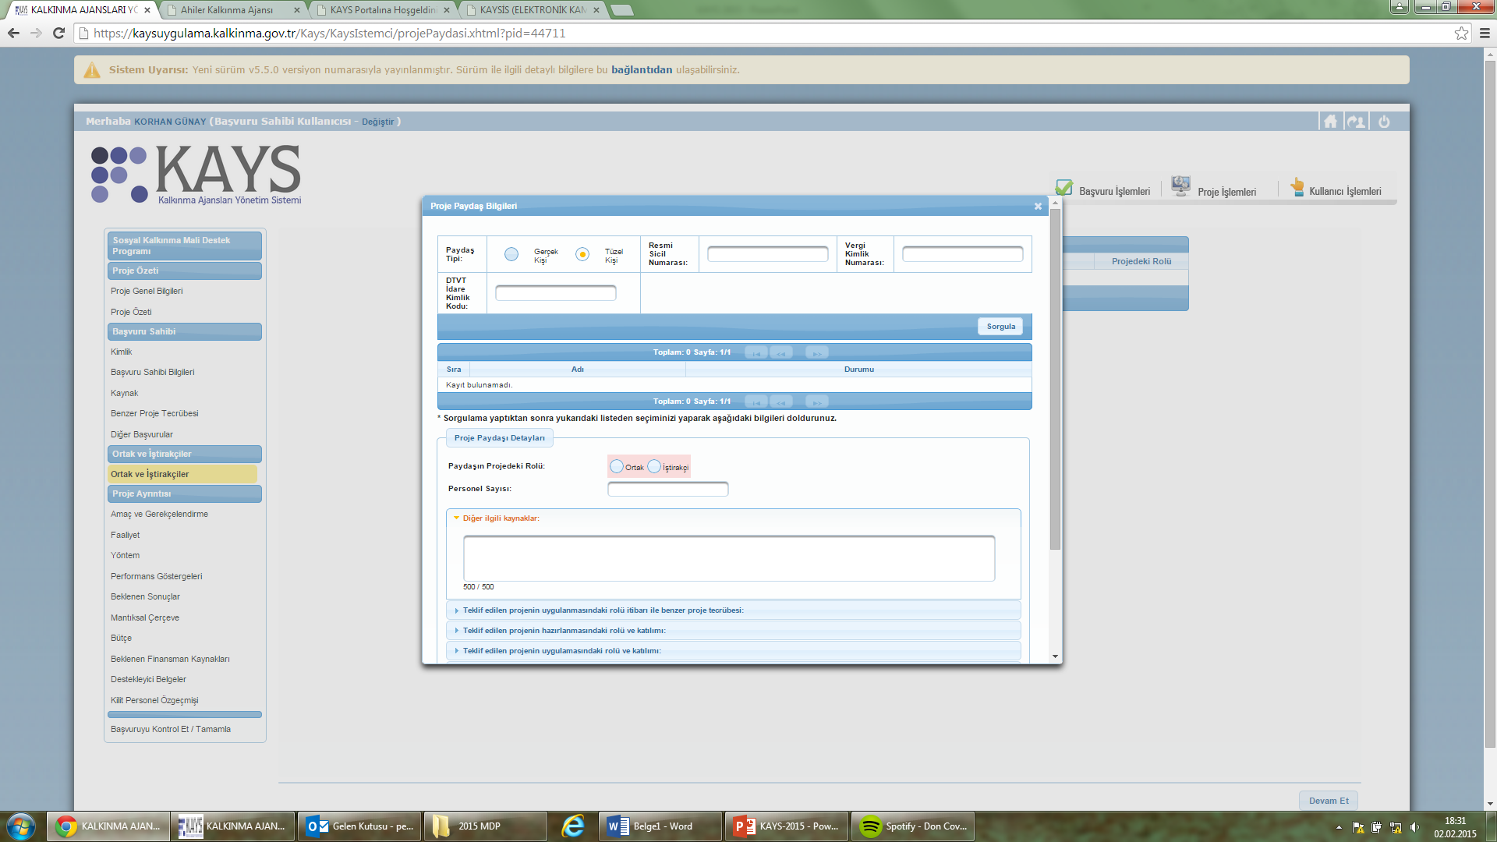
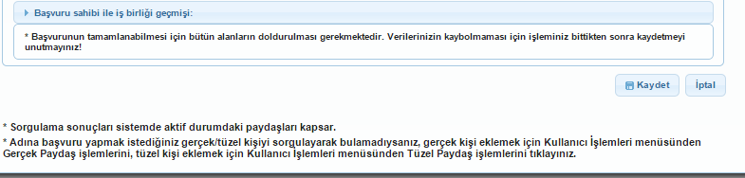
Proje Paydaş Bilgileri

Slide 32
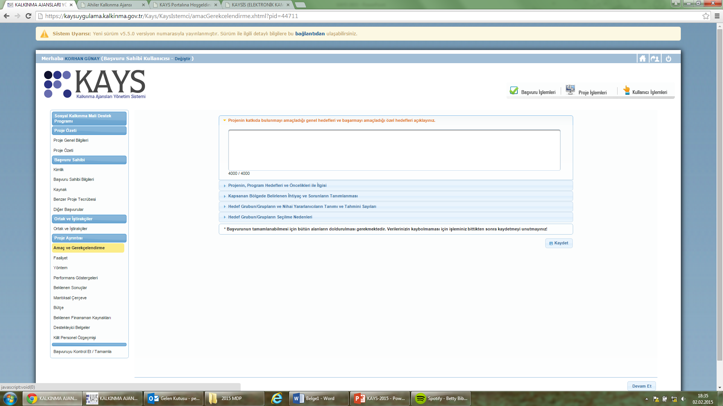
Amaç ve Gerekçelendirme

Slide 33
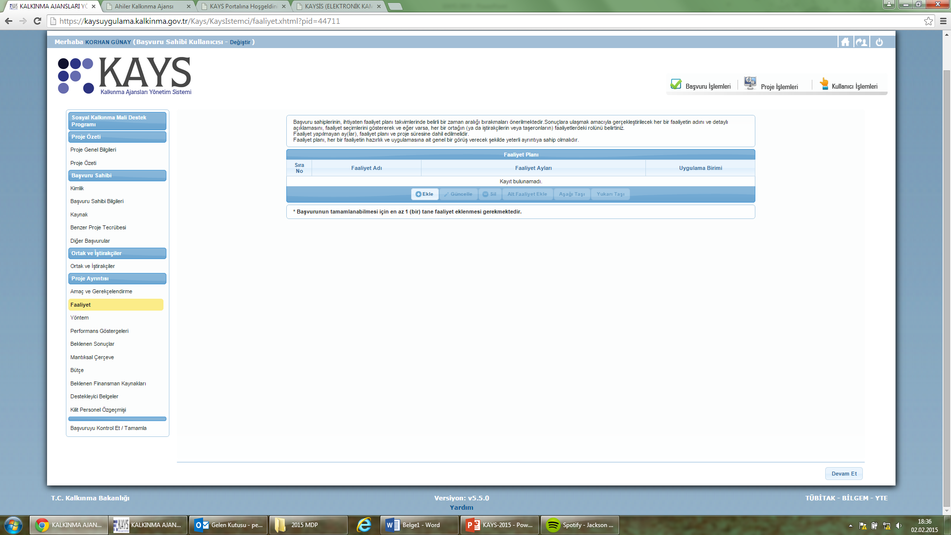
Faaliyet

Slide 34
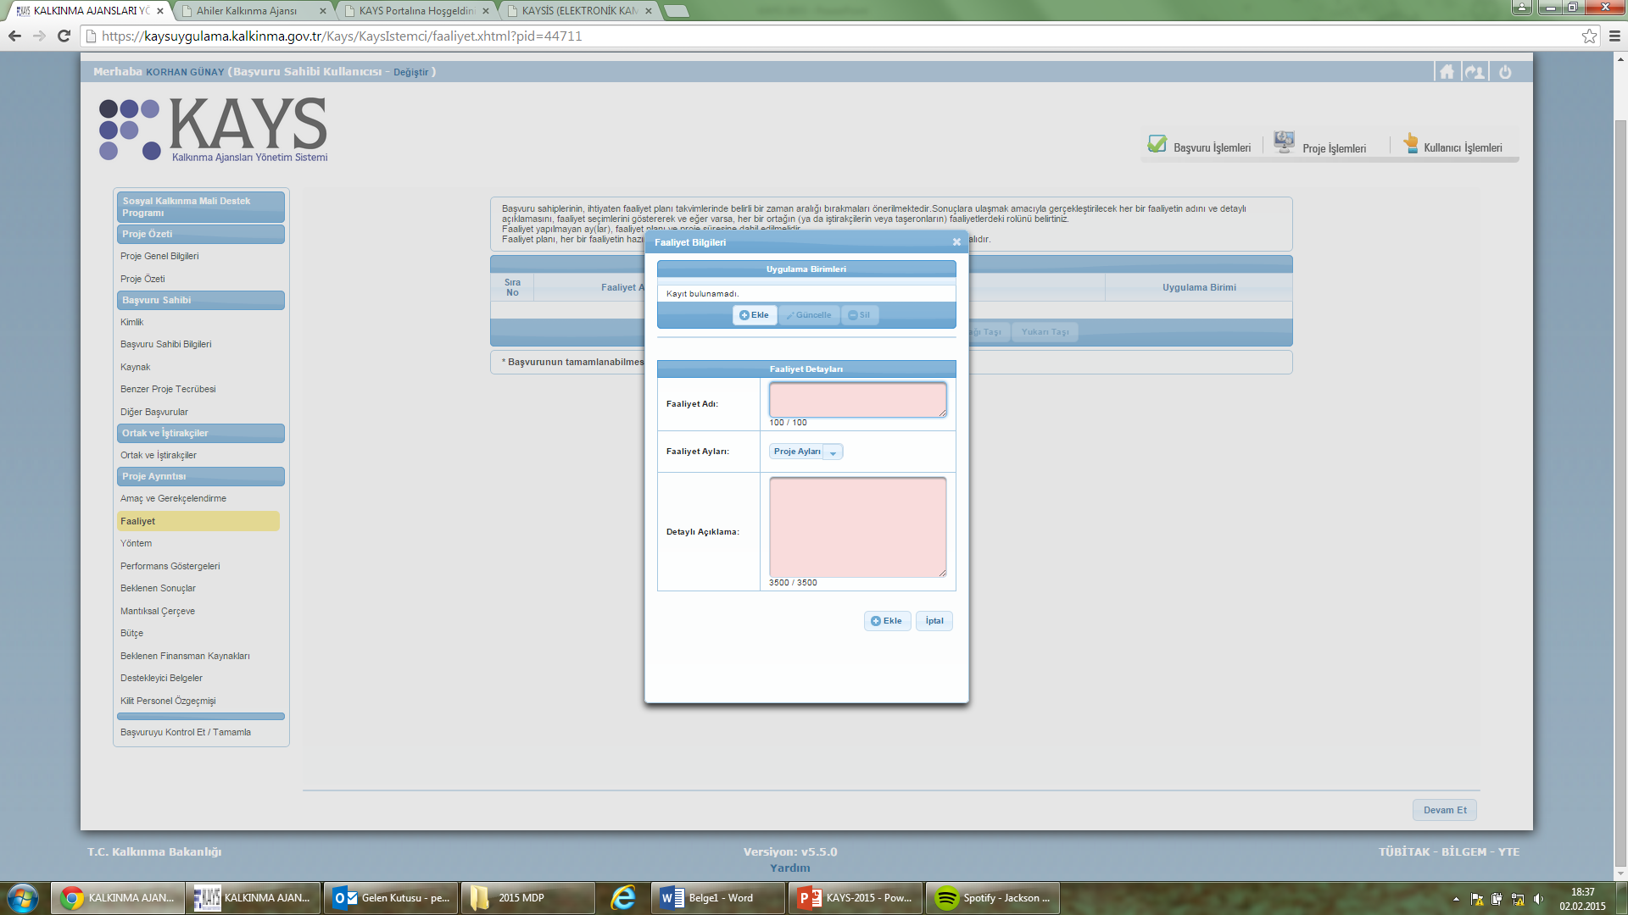
Faaliyet Bilgileri

Slide 35
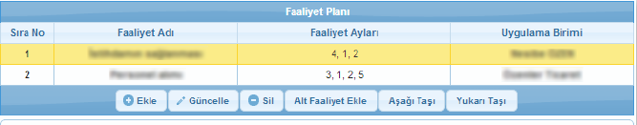
Faaliyet

Slide 36
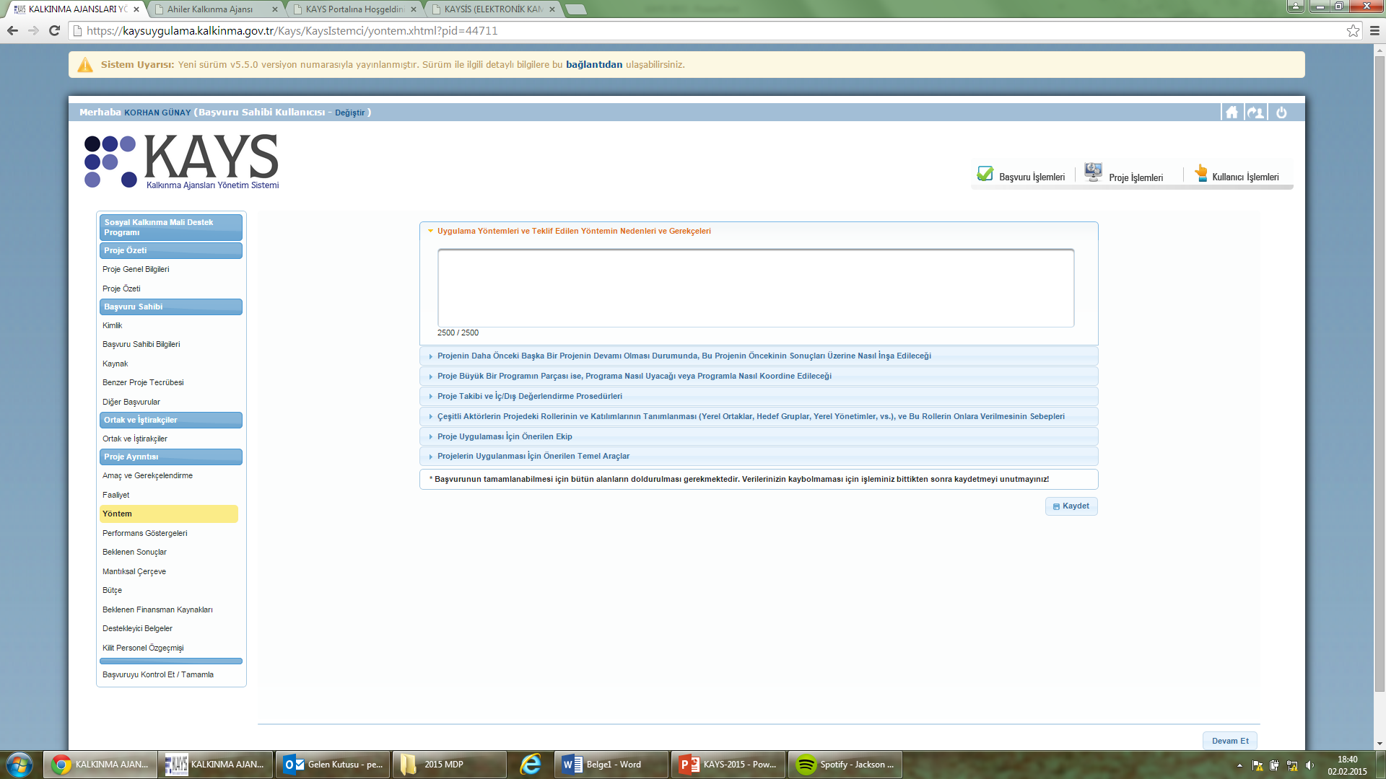
Yöntem

Slide 37
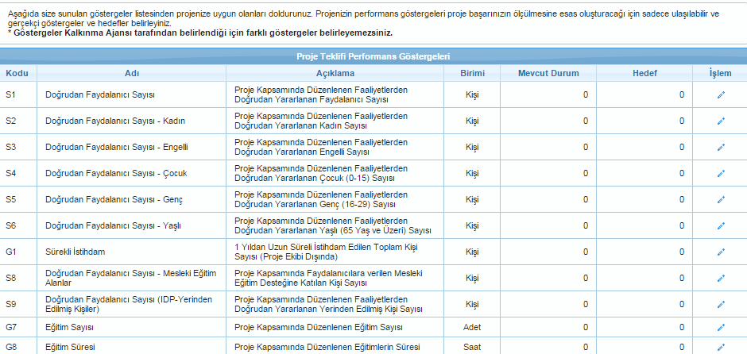
Performans Göstergeleri

Slide 38
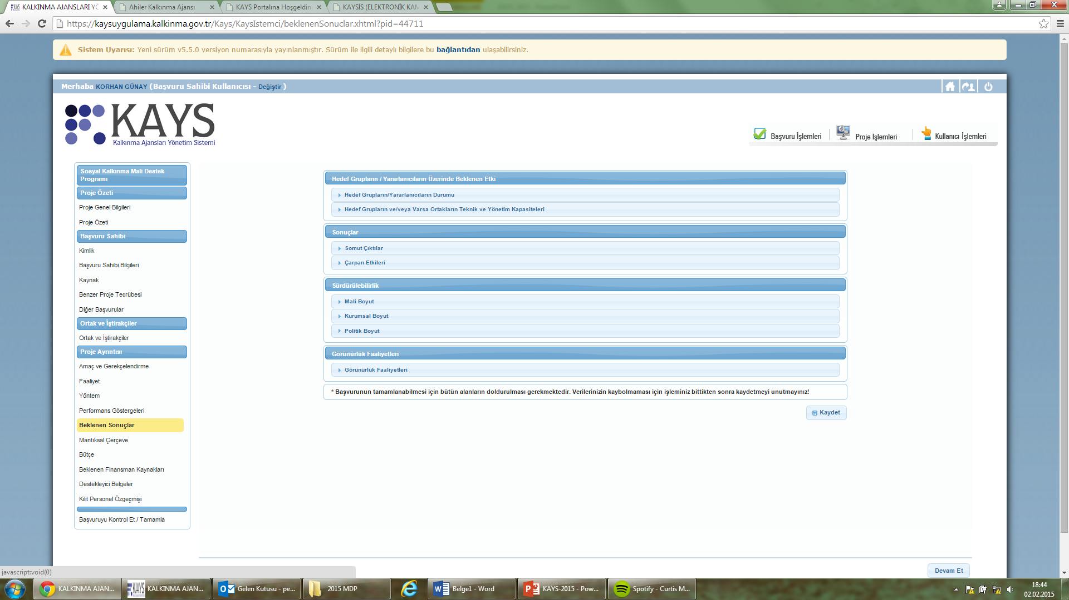
Beklenen Sonuçlar

Slide 39
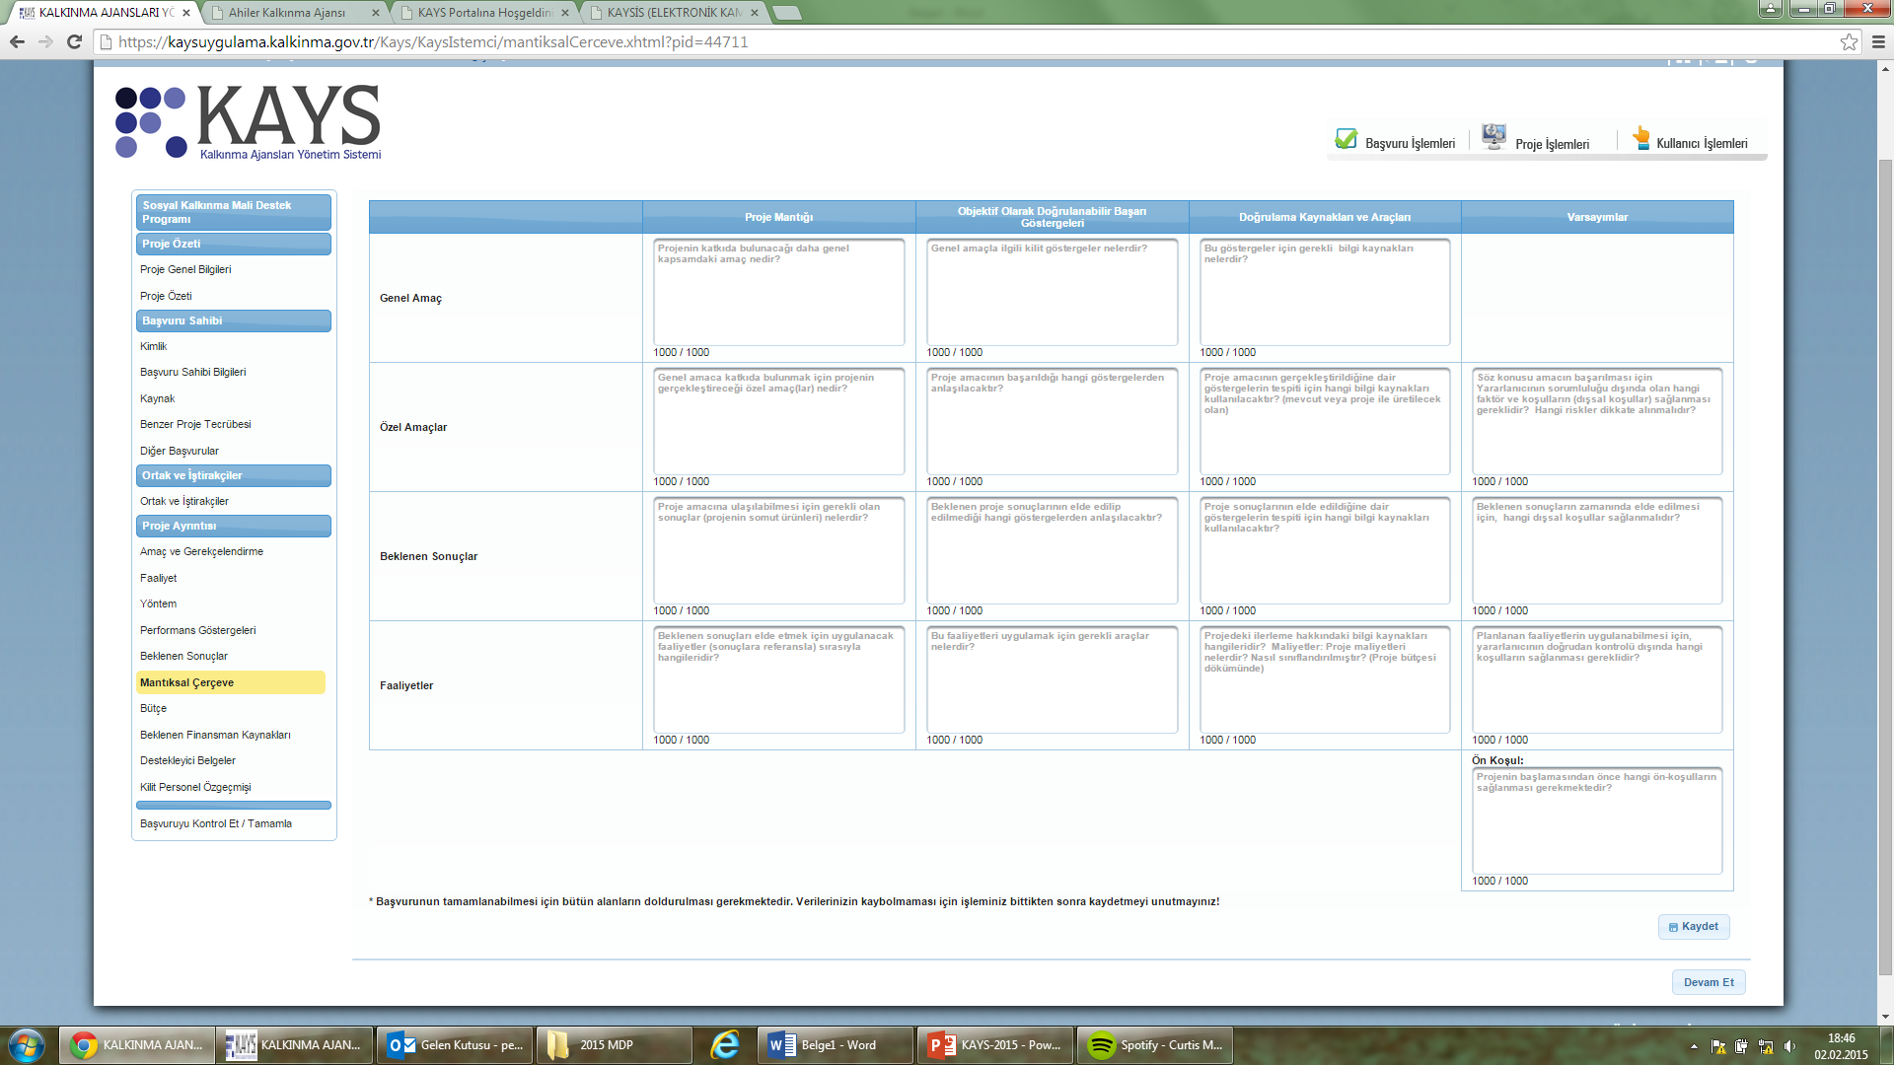
Mantıksal Çerçeve

Slide 40
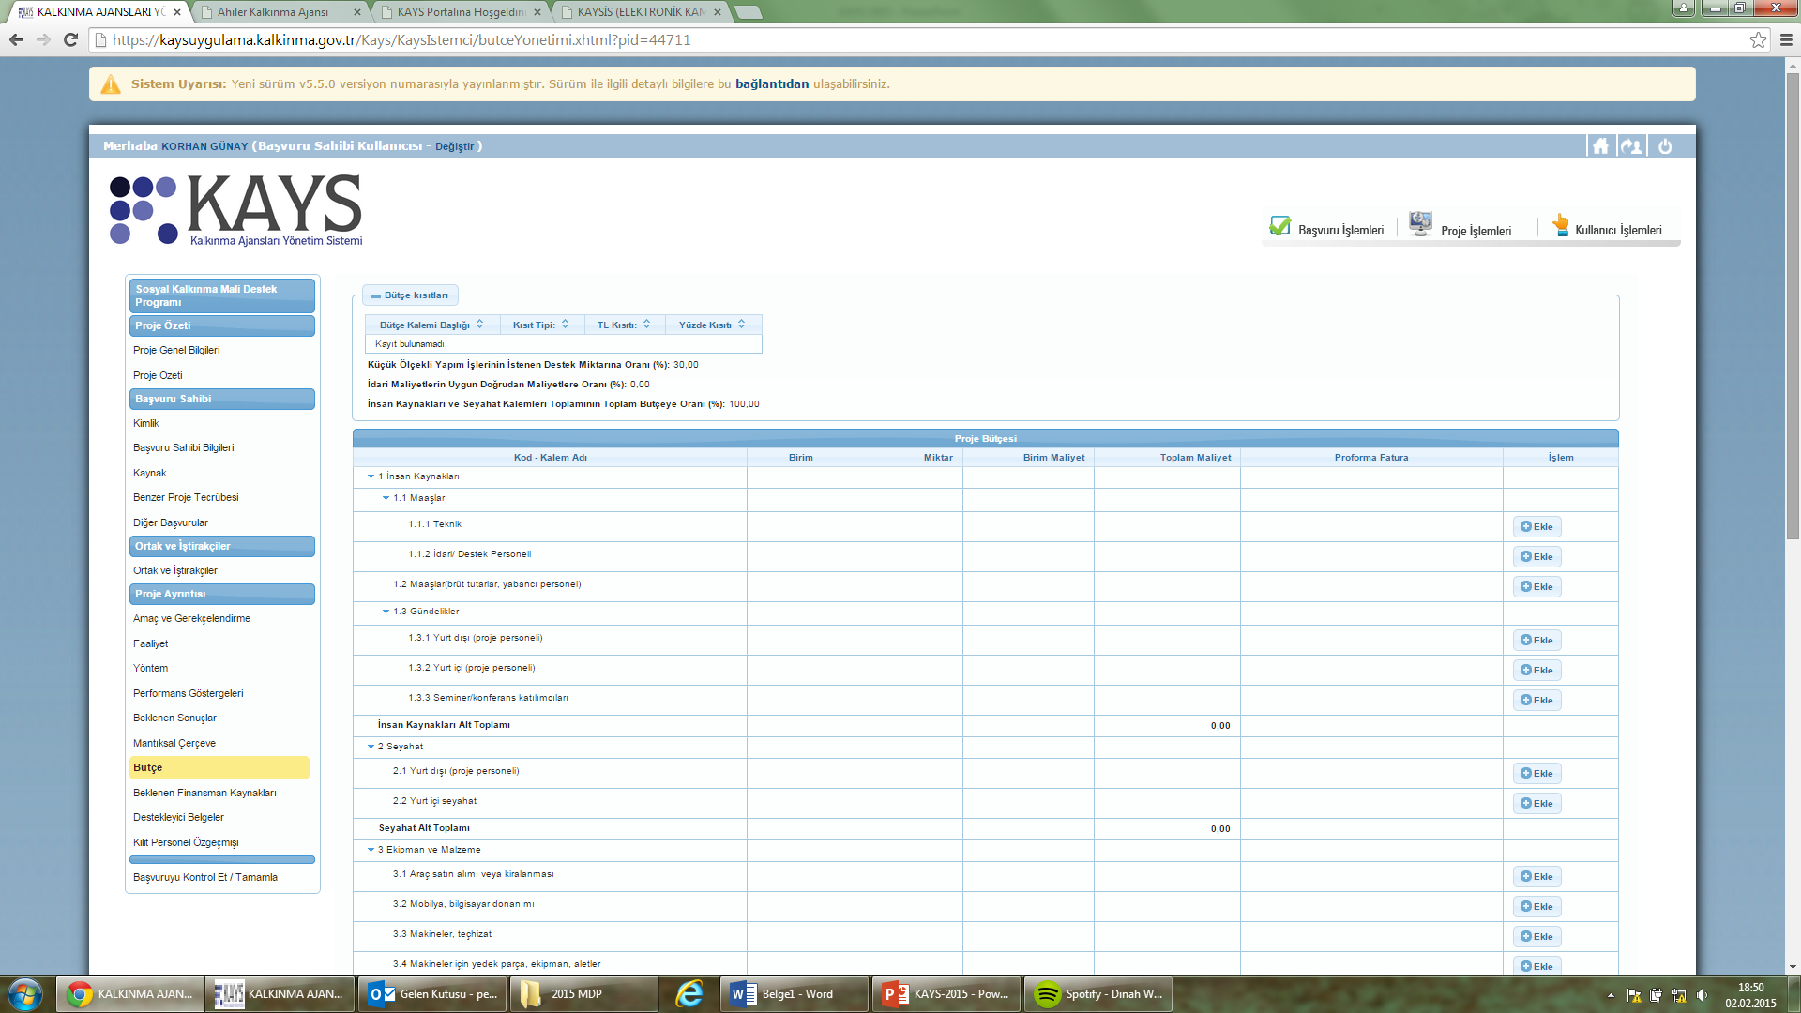
Bütçe

Slide 41
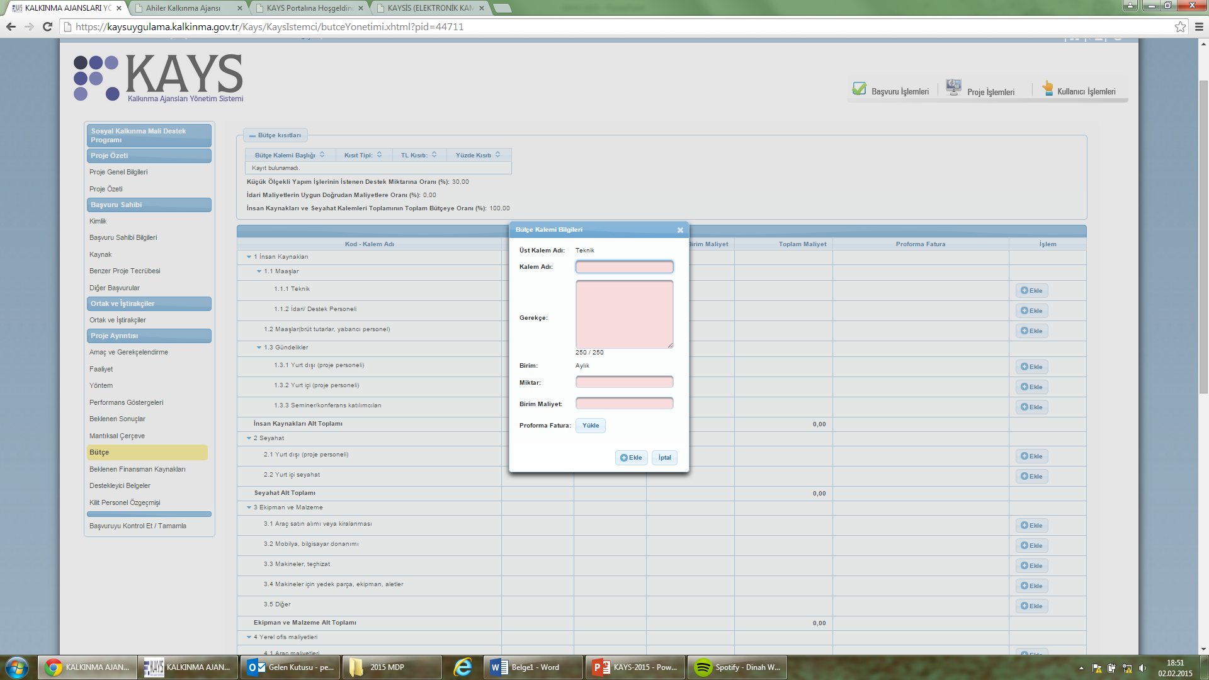
Bütçe

Slide 42
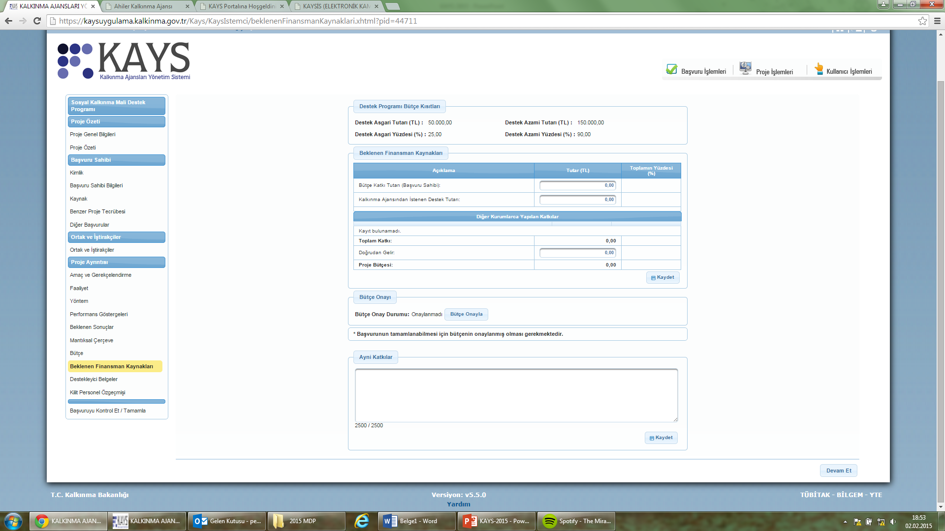
Beklenen Finansman Kaynakları

Slide 43
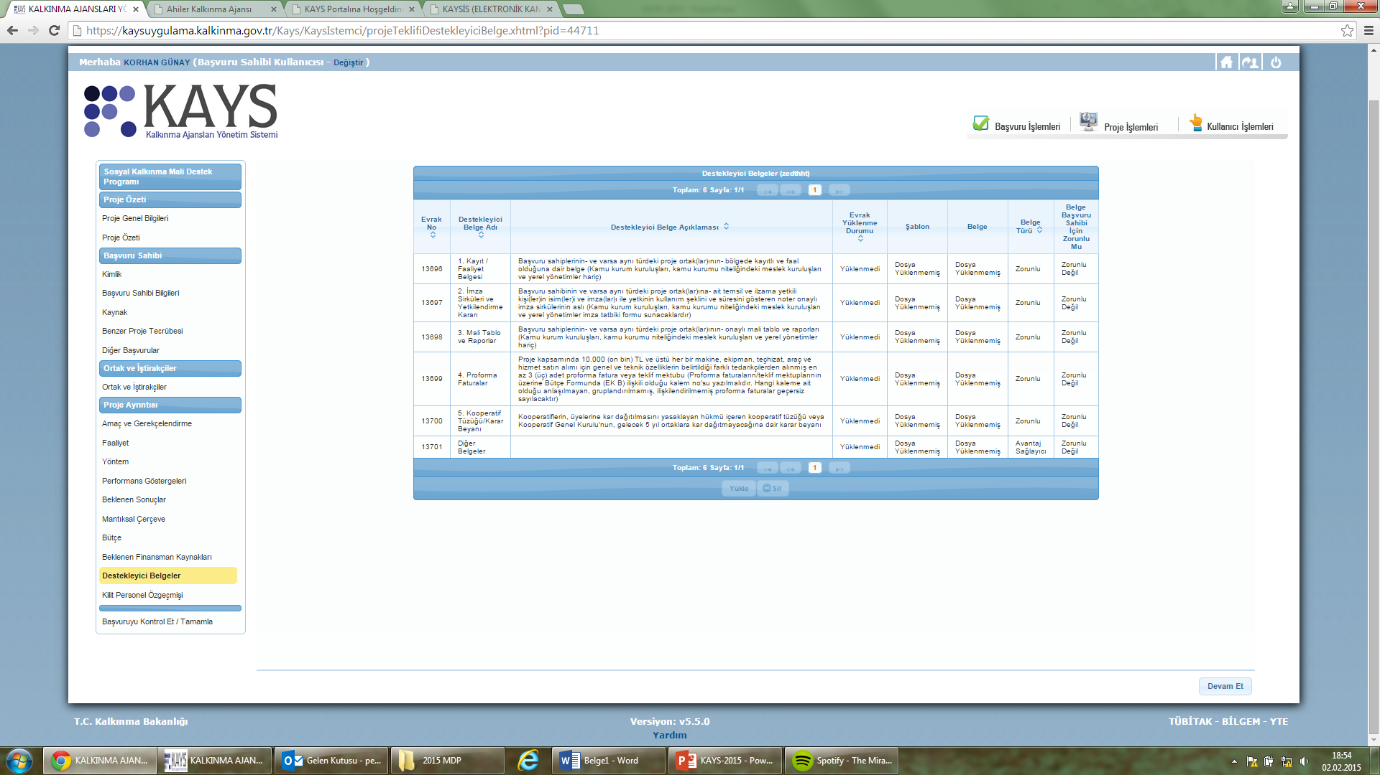
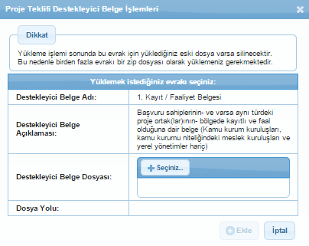
Destekleyici Belgeler

Slide 44
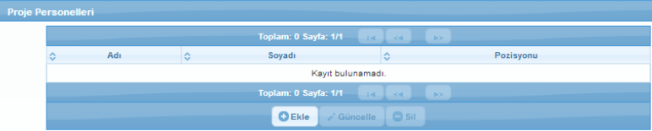
Kilit Personel Özgeçmişi

Slide 45
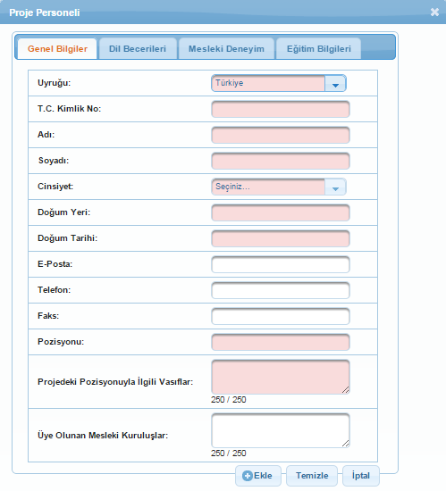
Kilit Personel Özgeçmişi

Slide 46
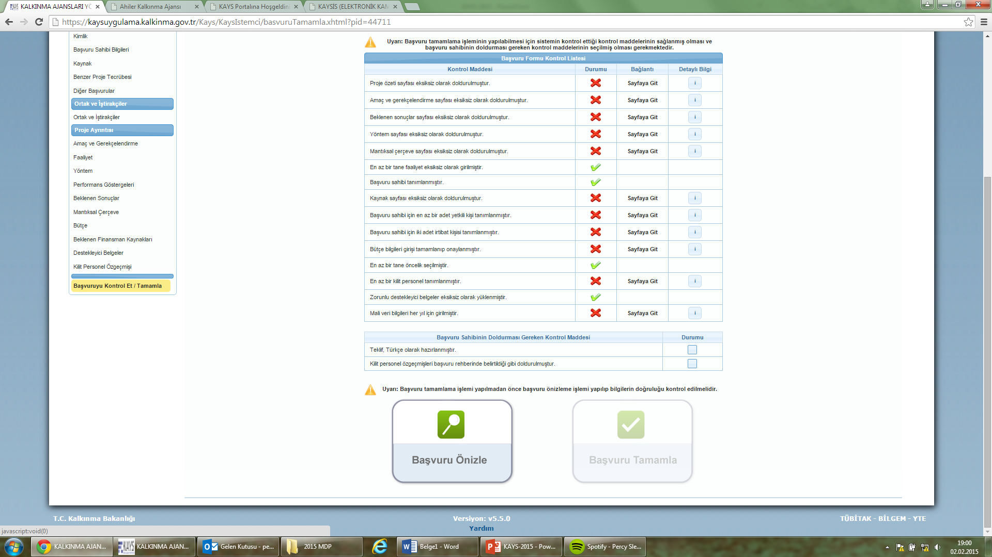
Başvuru Tamamlama

Slide 47
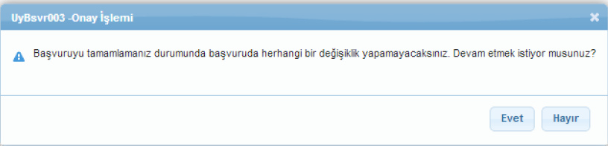
Başvuru Tamamlama

Slide 48
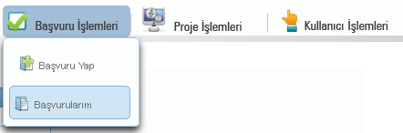
Başvuru Görüntüleme ve Çıktı İşlemleri

Slide 49
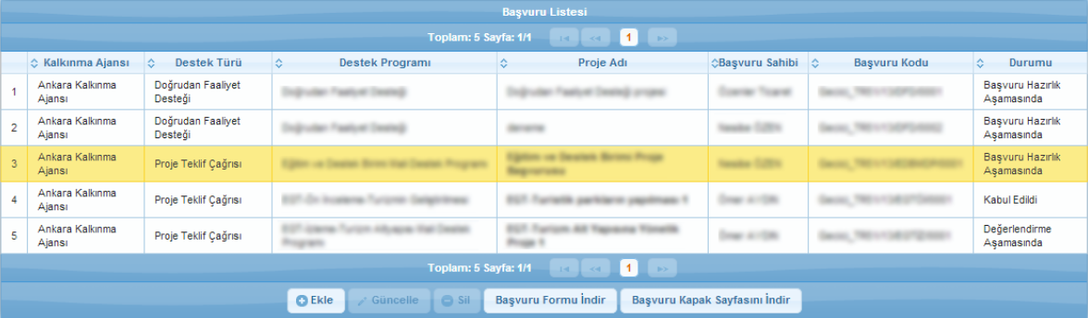

Başvuru Görüntüleme ve Çıktı İşlemleri

Slide 50

TEŞEKKÜRLER
Telefon: 0 384 214 36 66
Faks: 0 384 214 00 46
E-posta adresi: pyb@ahika.gov.tr

